Slide 1
لعبة تباع الشمس

Slide 2
وقال: (اللهم أنت السلام ومنك السلام تباركت يا ذا الجلال والإكرام) اسم الله تعالى الوارد في الحديث الشريف هو:
الملك
السلام
التالي

Slide 3
قال رسول الله صلى الله عليه وسلم: (أفشوا السلام بينكم)
نستنتج من الحديث الشريف أنه يجب علينا:
- نشر السلام
ترك السلام
التالي

Slide 4
ألتزم بالسلام مع أفراد المجتمع عن طريق:
-معاداتهم
معاملتهم معاملة حسنة
التالي

Slide 5
أطبق اسم الله تعالى (السلام) من خلال:
إيذاء الآخرين
افشاء السلام
التالي

Slide 6
بعث سيدنا سليمان كتابا إلى بلقيس ملكة سبأ عن طريق طائر
الهدهد
النورس
التالي

Slide 7
يحكم سبأ زمن سيدنا سليمان الملكة
بلقيس
زليخه
التالي

Slide 8
اجتماع الملكة بلقيس بمستشاريها لمشاورتهم بأمر رسالة سيدنا إبراهيم يدل على حكمتها ورغبتها في السلام
صح
خطأ
التالي

Slide 9
غياب السلام عن المجتمع يؤدي إلى
قوته
ضعفه
التالي

Slide 10
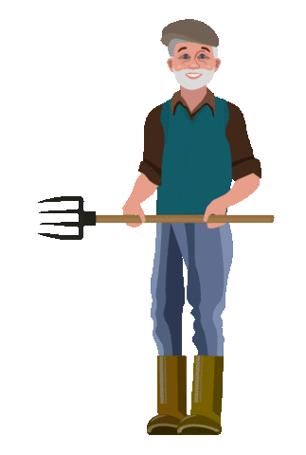
أحسنتم يا أبنائي
من جد وجد ومن زرع حصد

